Slide 1
UNIX开发
第二部分 UNIX标准化以及实现

Slide 2
引言
在UNIX编程环境和C程序设计语言的标准化方面已经做了很多工作。虽然UIX应用程序在不同的UNIX操作系统版本之间进行移植相当容易，但是20世纪80年代UNIX版本的剧增以及它们之间的差别的扩大，导致很多大用户（例如美国政府）呼吁对其进行标准化。

Slide 3
UNIX标准化
一、ISO C
1989年下半年，C程序设计语言的ANSI标准X3.159-1989得到批准。此标准已被采纳为国际标准IS)/IEC9899:1990。
ISO C标准现在由ISO/IEC的C程序设计语言国际标准化工作组维护和开发，改工作组被称为ISO/IEC JTC1/SC22/WG14，简称WG14。
在1999年，ISO C标准被更新为ISO/IEC 9899:1999。
在2011年，ISO C标准被更新为ISO/IEC 9899:2011。

Slide 4
UNIX标准化
一、ISO C

Slide 5
UNIX标准化
二、IEEE POSIX
POSIX是一系列由IEEE(Institute of Electrical and Electronics Engineers，电器与电子工程师协会)制定的标准。POSIX指的是可移植的操作系统接口（Portable Operating System Interface）。

Slide 6
UNIX标准化

Slide 7
UNIX标准化

Slide 8
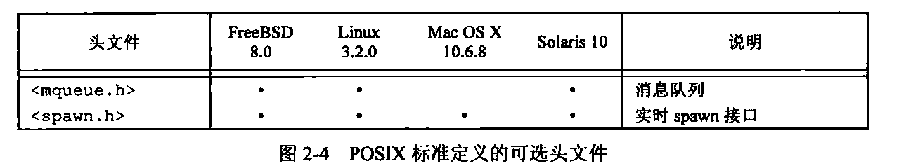
UNIX标准化

Slide 9
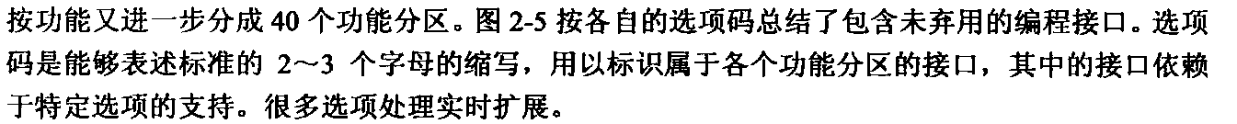
UNIX标准化
二、IEEE POSIX

Slide 11
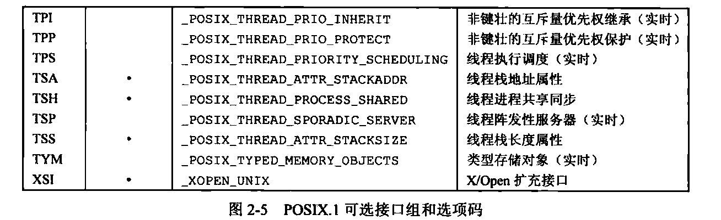

Slide 12
UNIX标准化
三、Single UNIX Specification
Single UNIX Specification（单一UNIX规范）是POSIX.1标准的一个超集，定义了一些附加的接口，这些接口扩展了基本的POSIX.1规范所提供的功能。相应的系统接口全集被称为X/Open系统接口（XSI，X/Open System Interface）。__XOPEN_UINX符号常量标识了（相对于基本POSIX.1接口而言）XSI拓展的接口。
在XSI还定义了实现必须支持POSIX.1的那些可选部分才能认为是遵循XSI（XSI conforming）的。它们包括文件同步、存储映射文件、存储保护以及线程接口，并在表2-5中标明是“SUS强制要求”。只有遵循XSI的实现才能称为UNIX系统。

Slide 13
UNIX标准化
三、Single UNIX Specification
在XSI中定义的某些附加的接口是必需的，其它的则是可选的。依据常用的功能，接口被分成如下若干选项组（option group）：
加密： 由符号常量_XOPEN_CRYPE标记。
实时： 由符号常量_XOPEN_REALTIME标记。
高级实时。
实时线程：由符号常量_XOPEN_REALTIME_THREADS标记。
高级实时线程。
跟踪。
XSI STREAMS（流）：由符号常量_XOPEN_STREAM标记。
遗留接口：由符号常量_XOPEN_LEGACY标记。

Slide 14
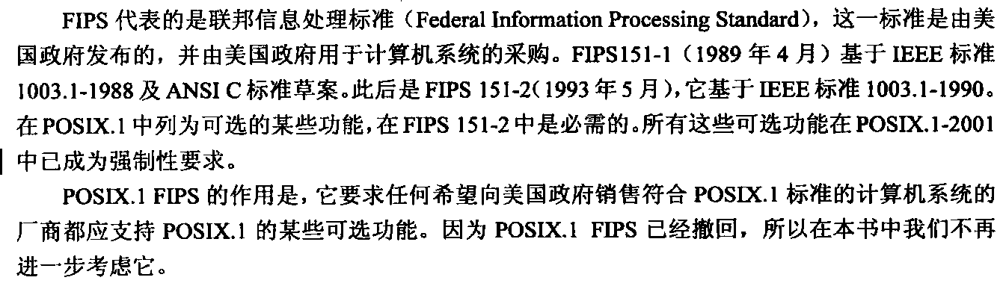
UNIX标准化
四、FIPS

Slide 15
UNIX 系统实现
一、SVR4
七、其它UNIX
二、4.4BSD
三、FreeBSD
四、Linux
五、Mac OS X
六、Solaris

Slide 16
限制
UNIX系统实现定义了很多幻数和常量，由于大量标准化工作的努力，已有若干可移植的方法用于确定这些幻数和实现定义的限制。这非常有助于软件的可移植性。
以下两种类型的限制是必须的：
(1)编译时限制（例如，短整型的最大值是什么？）
(2)运行时限制（例如，文件名可以有多少个字符？）
编译时限制可在头文件中定义，程序在编译时可以包含这些头文件。但是，运行时限制则要求进程调用一个函数以获得此种限制值。
UNIX为了解决限制问题，提供了一下三种限制：
(1)编译时限制（头文件）。
(2)不与文件或目录相关的运行时限制（sysconf函数）。
(3)与文件或目录相关的运行时限制（pathconf和fpathconf函数）。

Slide 17
限制
一、ISO C限制
ISO C定义的限制都是编译时限制。ISO C定义的所以编译限制都列在头文件<limits.h>中。

Slide 18
限制

Slide 19
限制
一、ISO C限制

Slide 20
限制
二、POSIX限制

Slide 21
限制

Slide 22
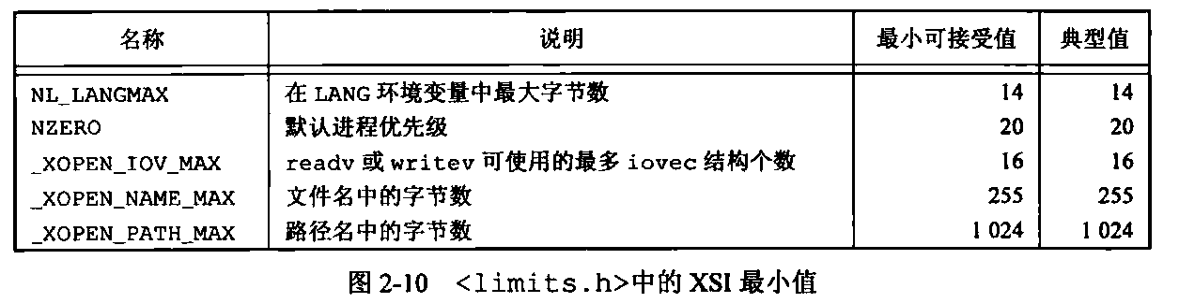
限制
三、XSI限制
XSI还定义了处理实现限制的下面几个常量：
（1）不变最小值：表2-9中列出的10个常量。
（2）数值限制：LONG_BIT和WORD_BIT。
（3）运行时不变值（可能不确定）：ATEXIT_MAX、IOV_MAX以及
PAGE_SIZE。

Slide 23
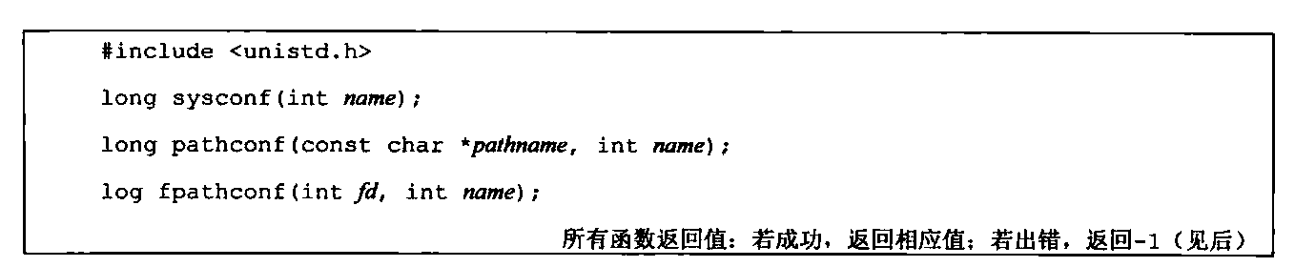
限制
四、sysconf、pathconf和fpathconf函数
运行时可通过调用下面三个函数中的一个而取得。
后两个函数之间的差别是一个用路径名作为其参数，另一个则取文件描述符作为参数。

Slide 24
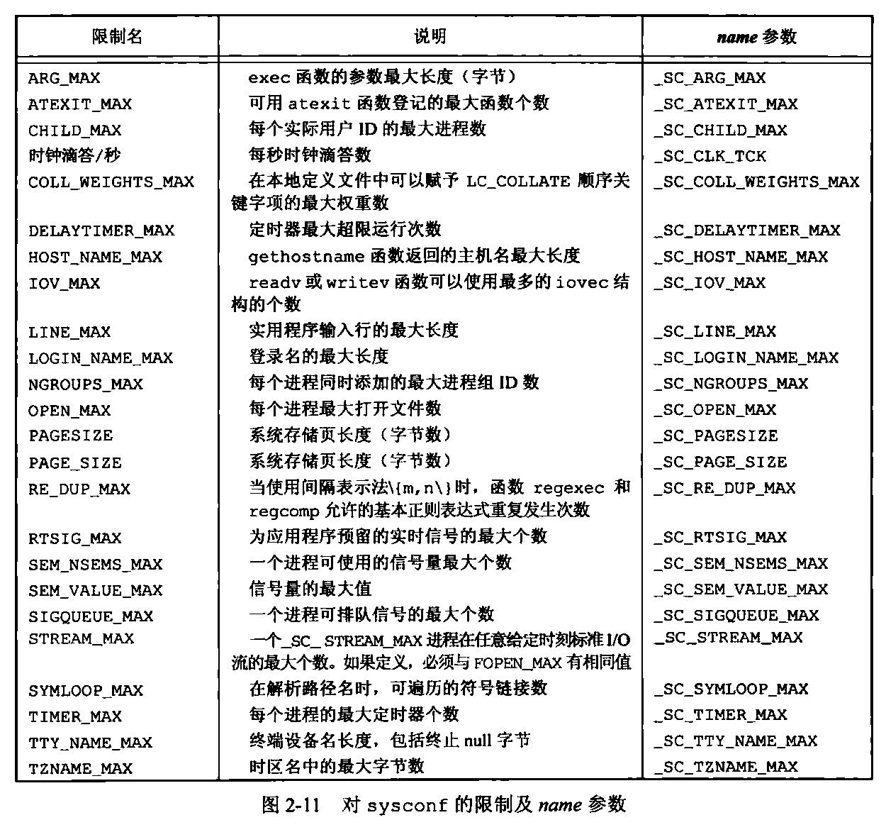
限制
四、sysconf、pathconf和fpathconf函数
以_SC_开始的常量用作标识运行时限制的sysconf参数。以_PC_开始的常来那个用作标识运行时限制的pathconf或fpathconf参数。

Slide 25
限制

Slide 27
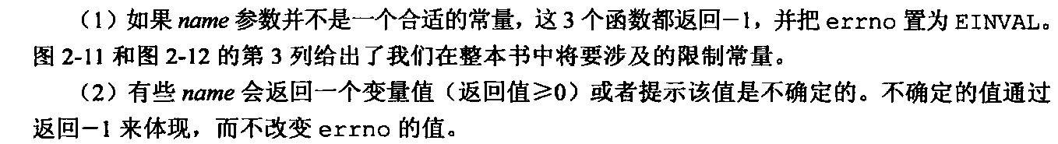
限制
四、sysconf、pathconf和fpathconf函数
我们需要更详细地说明这三个函数的不同返回值。

Slide 28
限制
四、sysconf、pathconf和fpathconf函数

Slide 29
出错处理
当UINX系统函数出错时，通常会返回一个负值（有一些函数出错时会有另外一些约定，例如：返回null指针），而且整形变量errno通常被设置为具有特定信息的值。
文件<errno.h>中定义了errno以及可与赋予它的各种常量。这些常量都以字符E开头。UNIX系统手册第2部分的第1页，intro(2)列出了所有这些常量(LINUX中出错常量在errno（3）手册页中列出)。

Slide 30
出错处理
POSIX和ISO C将errno定义为一个符号，它拓展成为一个可修改的整形左值（lvalue）。它可以是一个包含出错编号的整数，也可以是一个返回出错编号的指针的函数。
支持线程的系统中，为使每个线程都有自己局部的errno（避免相互干扰），一般将errno定义为函数。例如，Linux将errno定义为如下形式：
extern int *__errno_location(void);
#define errno (*__errno_location())
为什么要加*号？
Windows通过使用GetLastError()函数获取错误码，它也支持多线程调用。
对于errno应当注意两条规则。第一条规则是：如果没有出错，其值不会被例程清除。因此，仅当函数的返回值指明出错时，才检验其值。第二条规则是：任何函数都不会将errno值设置为0，而且在<errno.h>中定义的所有常量都不为0。
UNXI可以直接对errno进行赋值。
Windows中通过调用SetLastError函数设置错误码。

Slide 31
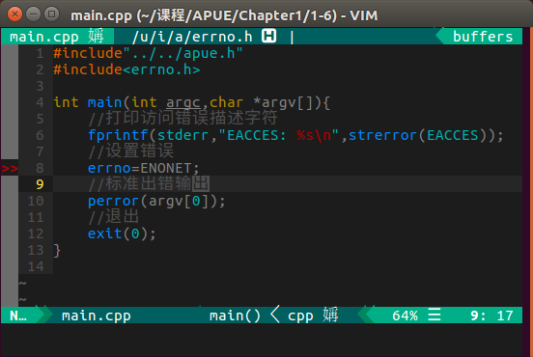
出错处理
C标准定义了两个函数，用于打印出错信息。
#include<string.h>
char *strerror(int errnum);
errnum就是errno的值，返回错误描述字符串。
#include<stdio.h>
void perror(const char *msg);
向标准出错打印错误信息，它首先输出由msg指向的字符串，然后是一个冒号，一个空格，接着是对应于errno值的出错消息，最后是一个换行符。
Windows使用FormatMessage函数将错误代码转换成文本描述。

Slide 32
出错处理
将程序名作为参数传递给perror，这是一个标准的UNIX惯例。使用这种方法，在程序作为管道的一部分执行时，例如：
prog1 < inputfile | prog2 | prog3 > outputfile
我们就能分清3个程序中的哪一个产生了一条特定的出错消息。
可将在<errno.h>中定义的各种出错分成两类：致命性的和非致命性的。
对于致命性的错误，无法执行恢复动作，最多能做的就是在用户屏幕或日志文件中保存相关信息，然后退出。对于非致命性错误，可以进行较为妥善的处理。

Slide 33
用户标识
一 、用户ID
口令文件登录向中的用户ID（user ID）是一个数值，它向系统标识各个不同的用户。UNIX内核使用用户ID来检验用户是否有执行某些操作的权限。
用户ID为0的用户为根用户（root）或超级用户（speruser）。如果一个进程具有超级用户特权，则大多数文件权限都不在检查。某些操作系统功能只向超级用户提供，超级用户对系统有自由的支配权。

Slide 34
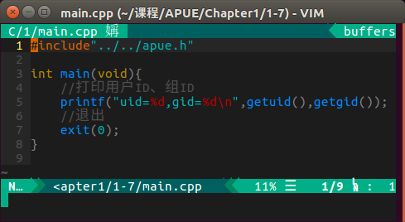
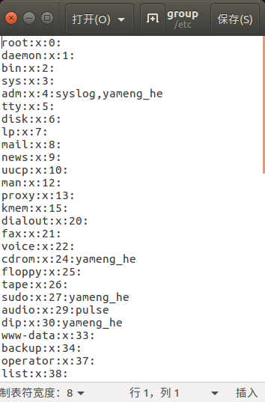
用户标识
二、组ID
用户的组ID（group ID），它是一个数值。组被用于将若干用户集合到项目或部门中去，这种机制允许同组的各个成员之间共享资源（如：文件）。
系统中使用/etc/group文件将组名映射为组ID。
组名：口令：组织标号：组内用户列表
Windows 引进账户的SID（安全标识符Security Identifiers），通过LookupAccountName 可根据账户名字获取对应的SID，通过LookupAccountSid可根据SID获取账户名字。

Slide 35
用户标识
三、附属组ID
除了在口令文件中对一个登录名指定一个组ID外，大多数UNIX系统版本还允许一个用户属于另外一些组。这一功能是从4.2BSD开始的，它允许用户隶属于多至16个其它的组。登录时，读文件/etc/group，寻找该用户作为其它成员的前16个记录项就可以得到该用户的附属组ID（supplementary group ID）。POSIX要求系统至少支持8个附属组，实际上大多数系统至少支持16个附属组。
Linux中在使用useradd命令创建用户的时侯可以用-g 和-G 指定用户所属组和附属组。

Slide 36
信号
信号（signal）用于通知进程发生了某种情况。例如，若某一进程执行除法操作，其除数为0，则将名为SIGFPE（浮点异常）的信号发送给进程。进程有以下3种处理信号的方式。
（1） 忽略信号。
（2）按系统默认的方式处理。
（3）提供一个函数，信号发生时调用该函数，这被称为捕捉该信号。
很多情况都会产生信号。终端键盘上有两种产生信号的方法，分别为中断键（interrupt key，通常是Delete键或Ctrl+C）和退出键（quit key，通常是Ctrl+/）,他们被用于中断当前运行的进程。另一种产生信号的方法是调用kill函数。在一个进程中调用此函数就可向另一个进程发送一个信号。当然这样做也有些限制：当向一个进程发送信号时，我们必须是那个进程的所有者或者是超级用户。
Windows也有信号，与操作UNIX保持一致（就连控制函数名称都一致），但其内部实现与UNIX信号完全不同。

Slide 37
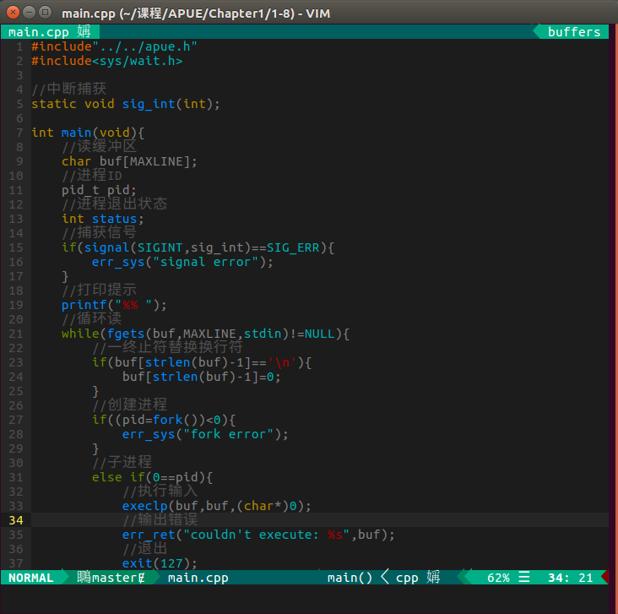
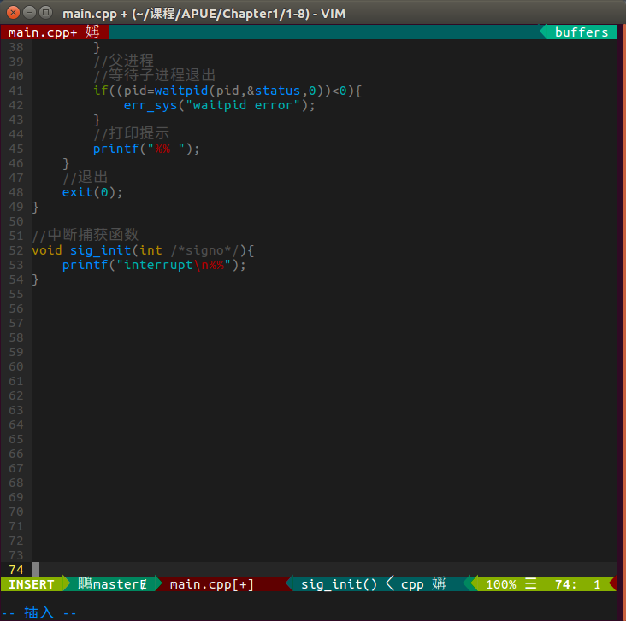

Slide 38
时间值
历史上，UNIX系统使用过两种不同的时间值。
（1）日历时间。该值是自协调世界时（Coordinated Universal Time,UTC）1970年1月1日 00:00:00这个特定时间以来经过的秒数累计值（早期的手册称UTC为格林尼治标准时间）。
系统基本数据类型time_t用于保存这种时间值。
Windows也使用time_t保存日历时间。
（2） 进程时间。也被称为CPU时间，用以度量进程使用的中央处理器资源。进程时间以时钟滴答计算。每秒钟曾经取为50、60或100个时钟滴答。
系统基本数据类型clock_t保存这种值。
Windows也使用clock_t保存进程时间。

Slide 39
时间值
度量一个进程的执行时间，UNIX系统为进程维护了3个进程时间值：
（1）时钟时间（墙上时钟时间（wall clock time））：进程运行的时间总量。
（2）用户CPU时间：CPU执行用户指令所用的时间。
（3）系统CPU时间：CPU执行内核程序所用的时间。
CPU时间=用户CPU时间+系统CPU时间。
Windows系统没有找到是否维护这三个时间的资料。

Slide 40
时间值
要取得任一进程的时钟时间、用户时间和系统时间是很容易的——只要执行命令time（1），其参数是要度量执行时间的命令，例如：

Slide 41
系统调用和库函数
所有的操作系统都提供多种服务的入口点，由此程序向内核请求服务。这些入口点被称为系统调用（system call）。
Research UNIX 大约50个系统调用。
4.4BSD 大约110个系统调用。
SVR4 大约120个系统调用。
Linux3.2.0 大约380个系统调用。
Free8.0 大约450个系统调用。
系统调用接口总是在《UNIX程序员手册》的第2部分中说明，使用C语言定义的，与具体系统如何调用一个系统调用的实现技术无关。这与很多早期的操作系统不同，那些系统按照传统方式用机器的汇编语言定义内核入口点。
UNIX所使用的技术是为每个系统调用在标准C库中设置一个具有同样名字的函数。用户进程用标准C调用序列来调用这些函数，然后，函数又用系统所要求的技术调用相应的内核服务。例如，函数可将一个或多个C参数送入通用寄存器，然后执行某个产生软中断进入内核的机器指令。从应用角度考虑，可将系统调用视为C函数，从实现角度则不然。

Slide 42
系统调用和库函数
《UNIX程序手册》的第3部分定义了程序员可以使用的通用库函数。虽然这些函数可能会调用一个或多个内核的系统调用，但是他们并不是内核的入口点。例如，printf函数会调用write系统调用以输出一个字符串，但函数strcpy和atoi并不使用任何内核的系统调用。
从实现者的角度来讲，系统调用和库函数之间有根本的区别，但从用户角度来看，其区别并不重要。

Slide 43
系统调用和库函数

Slide 44
小结
本章快速浏览了UNIX系统。说明了某些以后会多次用到的基本术语，介绍了一些小的UNIX程序实例。
下一课将介绍UNIX系统的标准，以及这方面的工作对当前系统的影响。标准，特别是ISO C和POSIX.1标准。

Slide 45
谢谢，再见！

